Slide 1
大家來猜謎
2019 11 5
開始

Slide 2


星星有幾克?
一克
三克
六克
八克

Slide 3
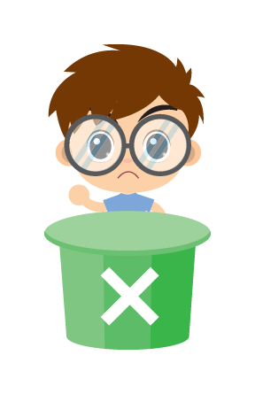
你真笨!
回去!

Slide 4

答對了!
結束

